Slide 1

E-COMMERCE LIVRO Laboratório de Engenharia de Software – 5º Semestre - 2025
Samuel Assis Bazone
Análise e Desenvolvimento de Sistemas

Slide 2
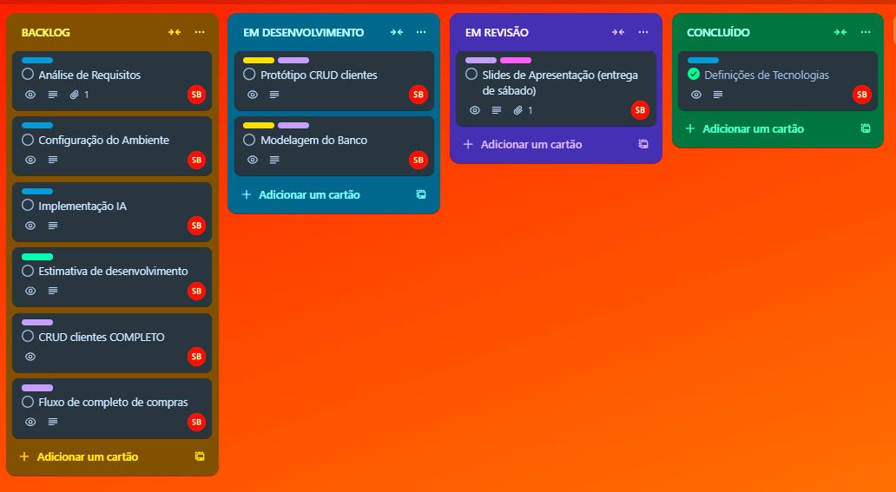
ENTREGA – 30/08/2025
https://trello.com/b/2b0kenFL/meu-quadro-do-trello

Slide 3
TEMA – E-COMMERCE LIVROS
O projeto tem como objetivo o desenvolvimento de um sistema de e-commerce para livros, contemplando funcionalidades de cadastro de produtos e clientes, controle de estoque, gerenciamento de vendas eletrônicas e suporte a processos de troca. O sistema oferece mecanismos de pesquisa, filtros de consulta e acompanhamento de pedidos, além de garantir a rastreabilidade de transações e a integridade dos dados.
Adicionalmente, o sistema incorpora recursos de análise de vendas e um módulo de recomendação personalizada com IA generativa, permitindo sugerir títulos aos clientes com base em histórico de compras e preferências.

Slide 4






Tecnologias

Slide 5
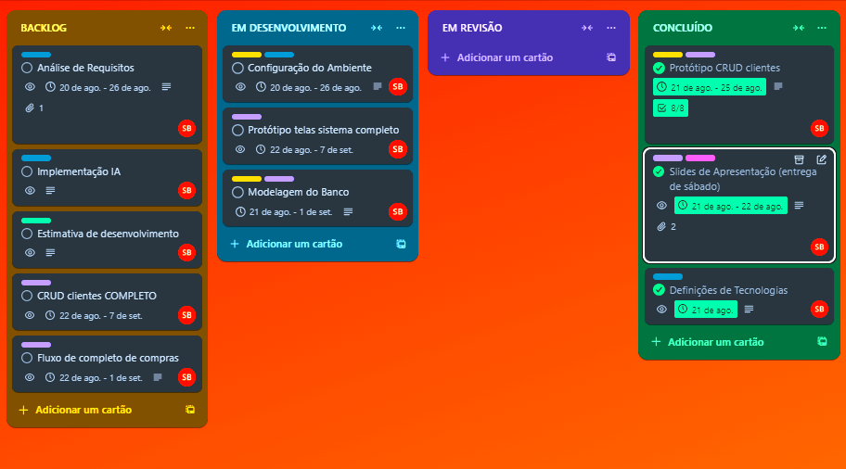
ENTREGA – 30/08/2025
https://trello.com/b/2b0kenFL/meu-quadro-do-trello

Slide 6
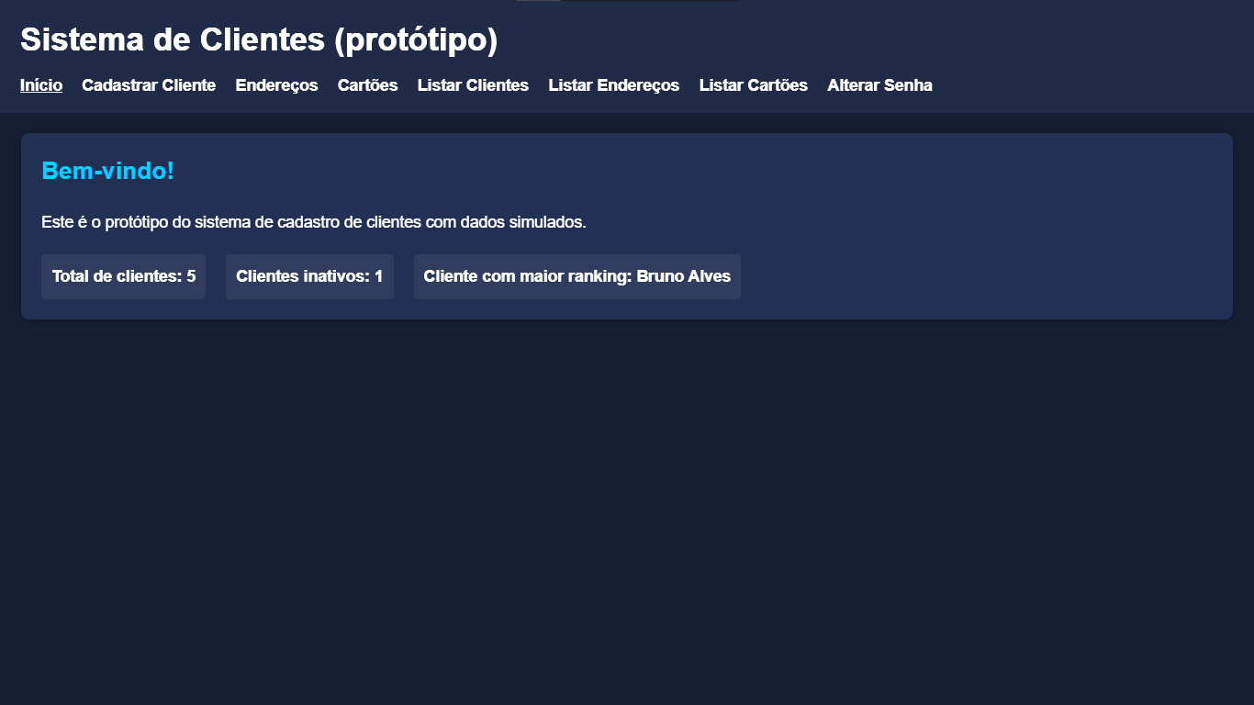
Tela - Início

Slide 7
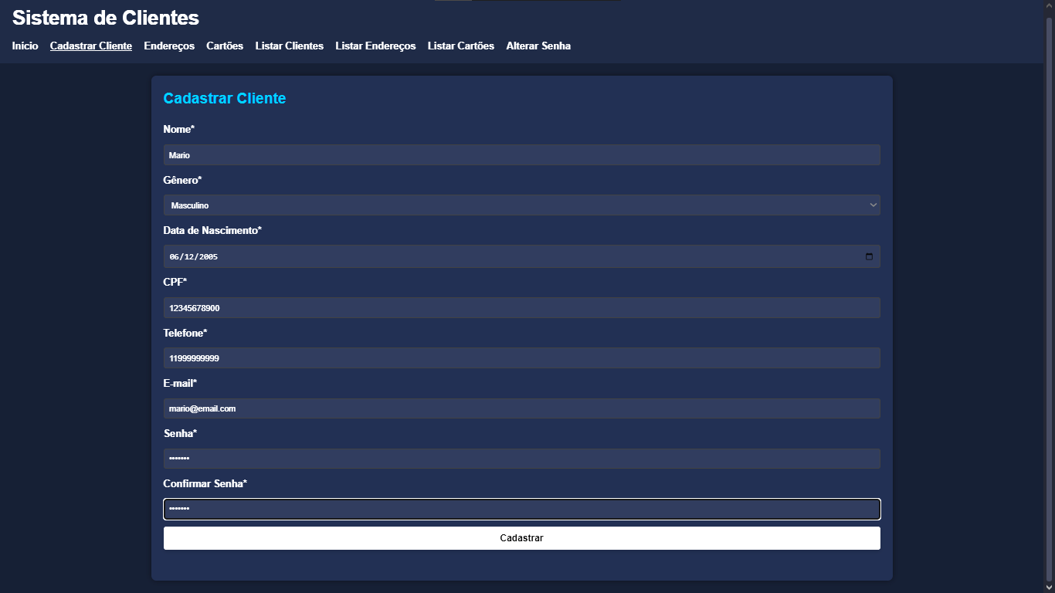
Tela – Cadastrar Cliente

Slide 8
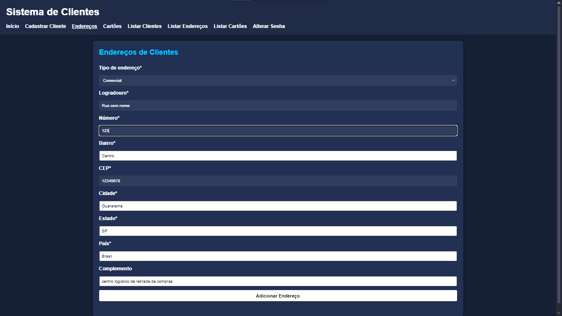
Tela – Endereços

Slide 9
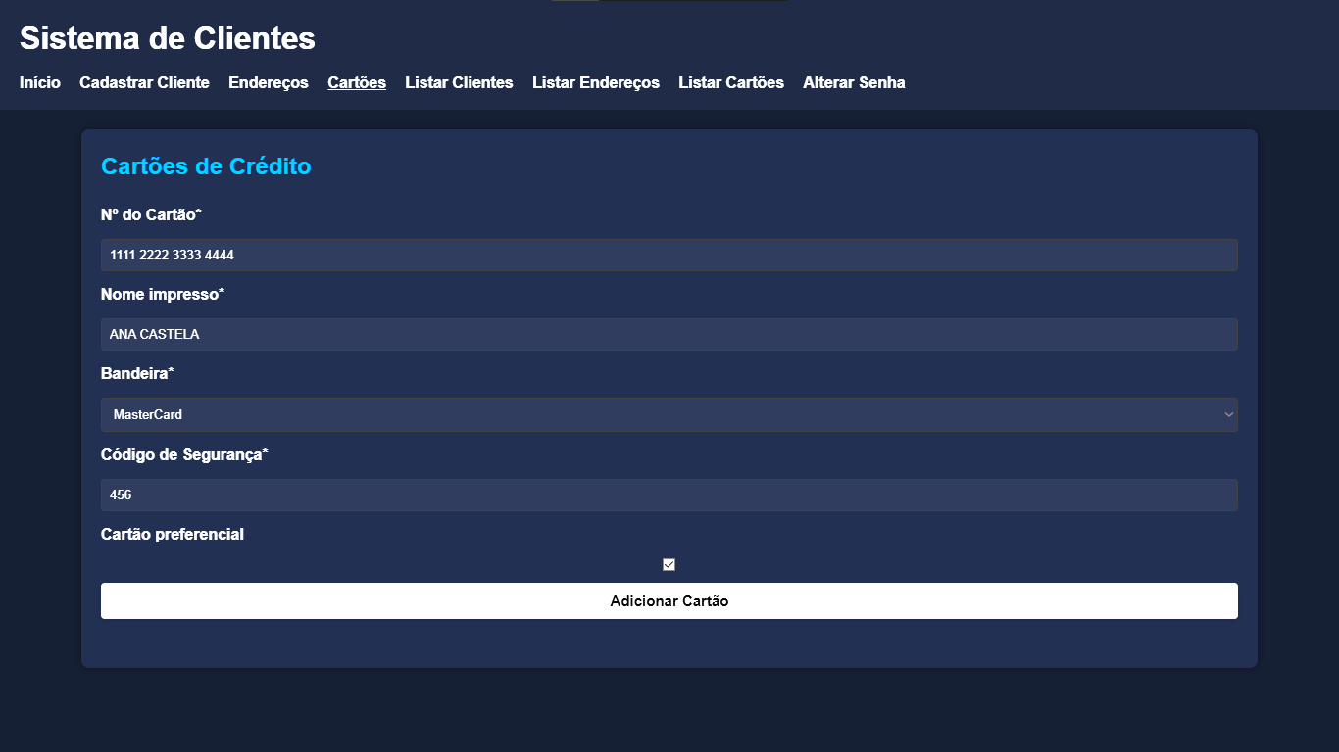
Tela – Cartões

Slide 10
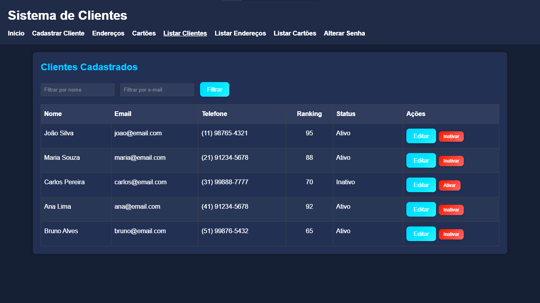
Tela – Listar Clientes

Slide 11
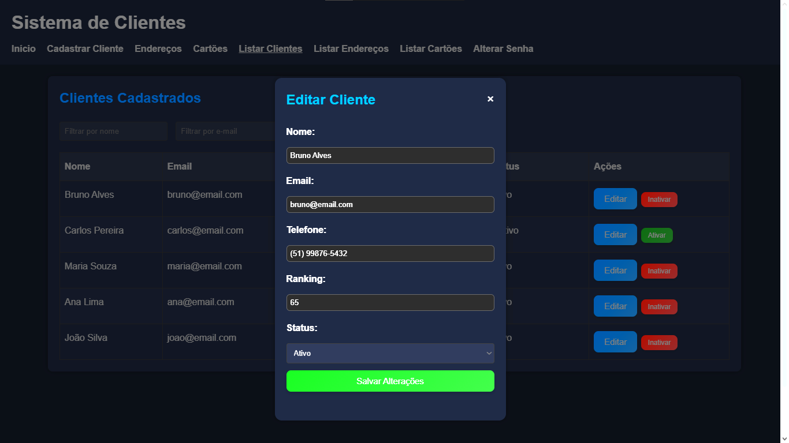
Tela – Listar Clientes

Slide 12
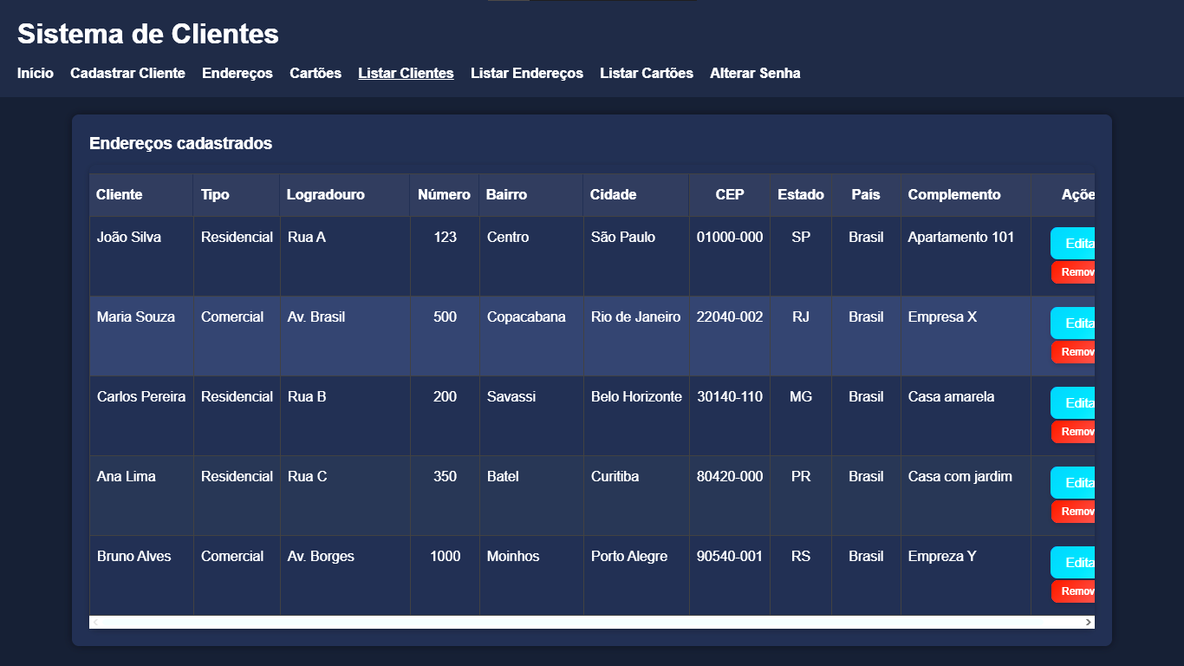
Tela – Listar Endereços

Slide 13
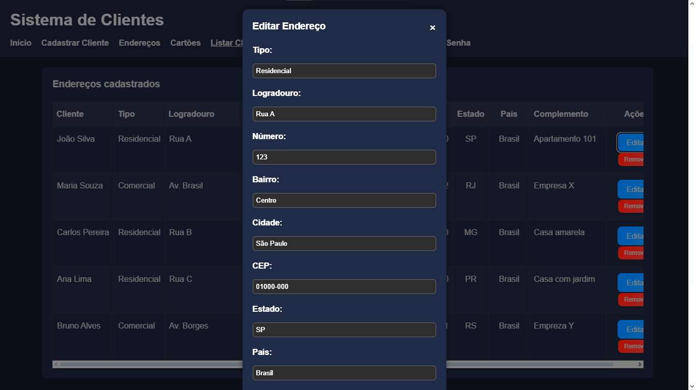
Tela – Listar Endereços

Slide 14
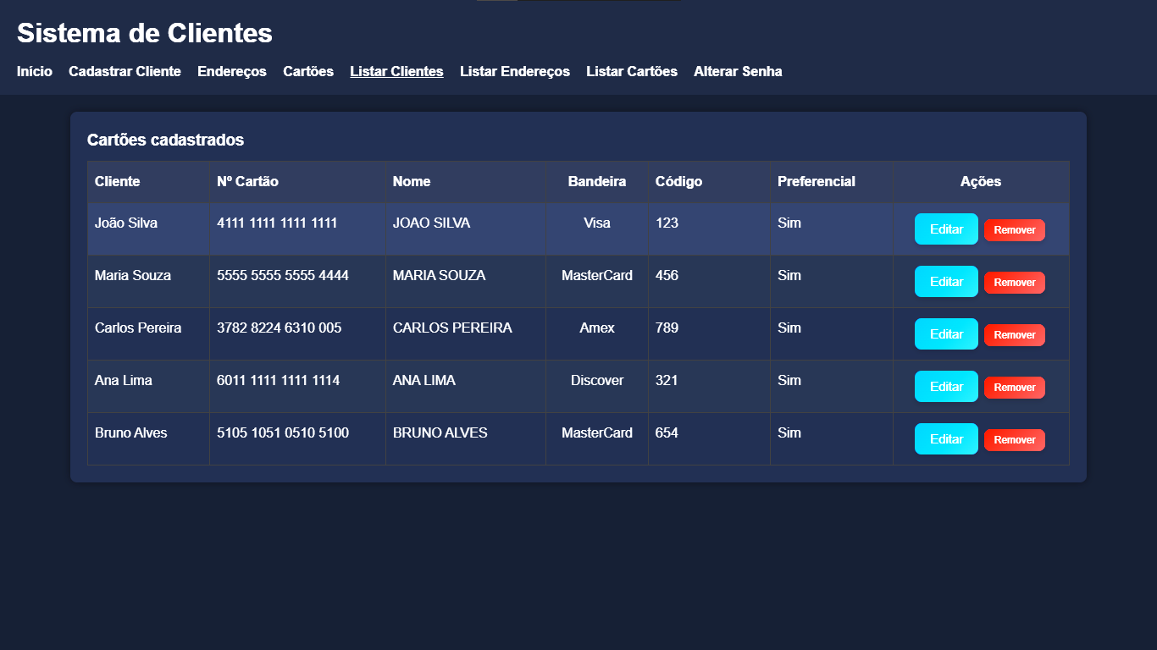
Tela – Listar Cartões

Slide 15
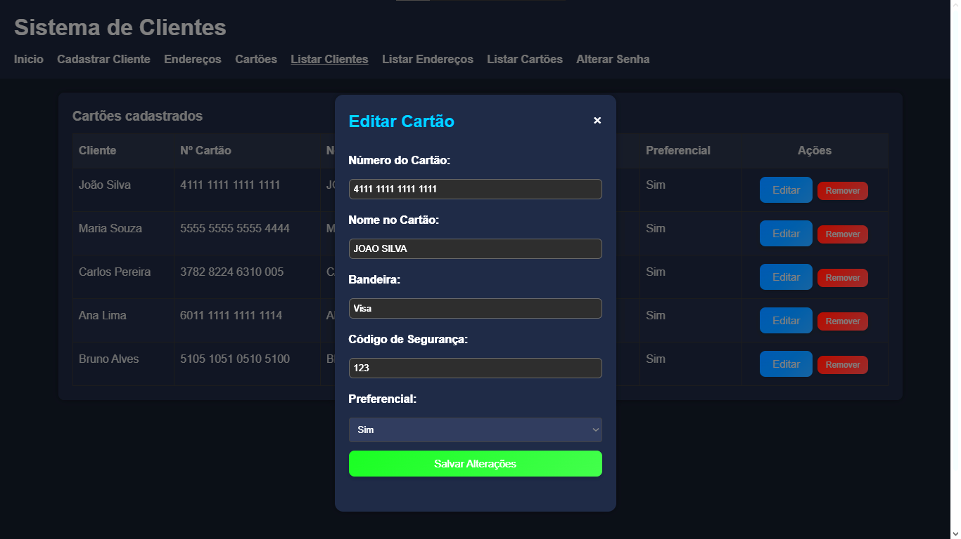
Tela – Listar Cartões

Slide 16
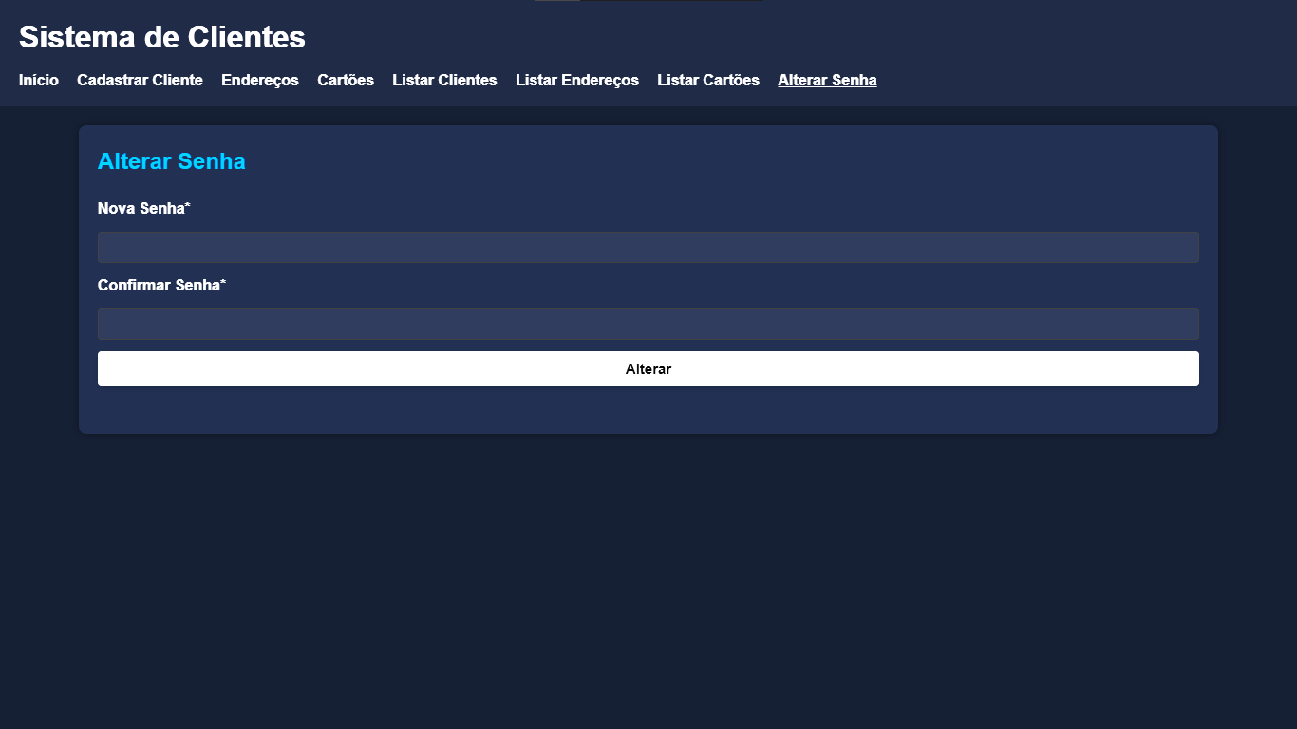
Tela – Alterar Senha

Slide 17
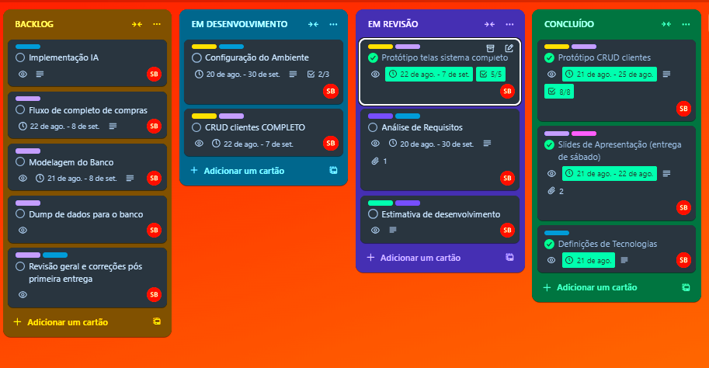
ENTREGA – 30/08/2025
https://trello.com/b/2b0kenFL/meu-quadro-do-trello

Slide 18
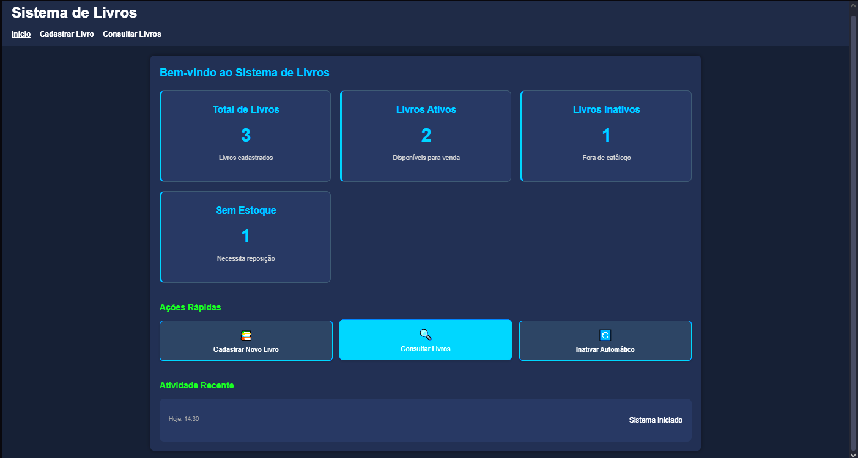
Tela – Sistema de Livros

Slide 19
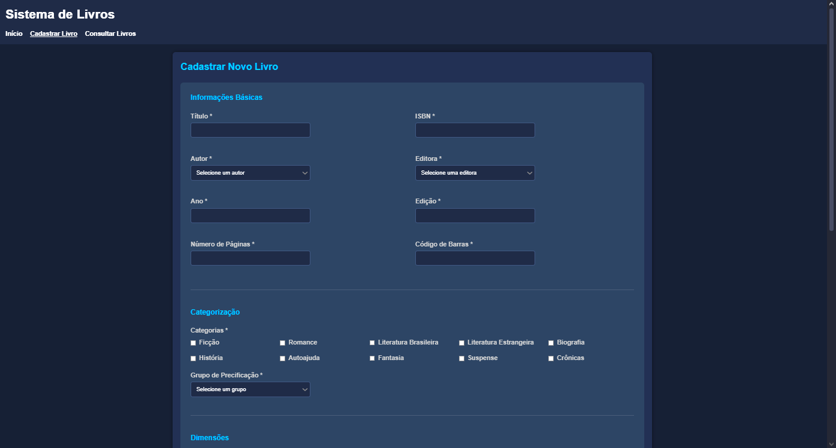
Tela – Cadastro de Livro

Slide 20
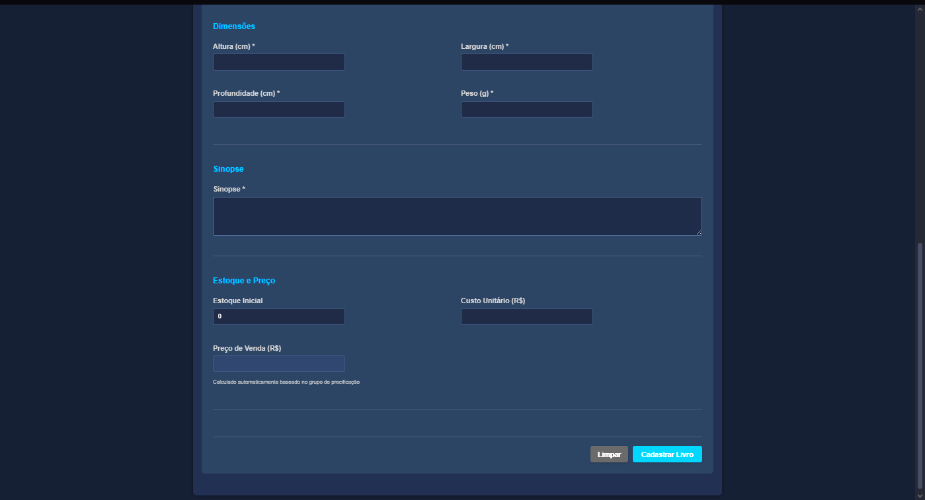
Tela – Cadastro de Livros

Slide 21
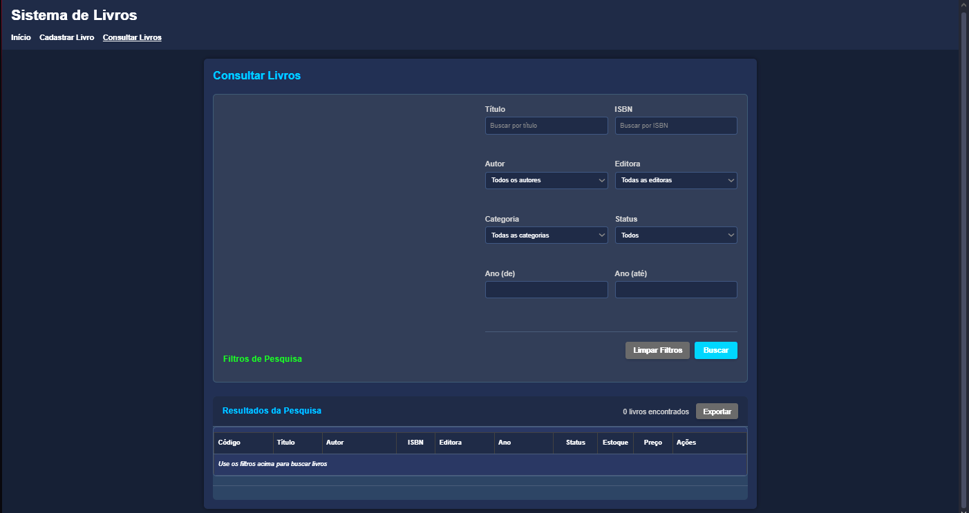
Tela – Consultar Livros

Slide 22
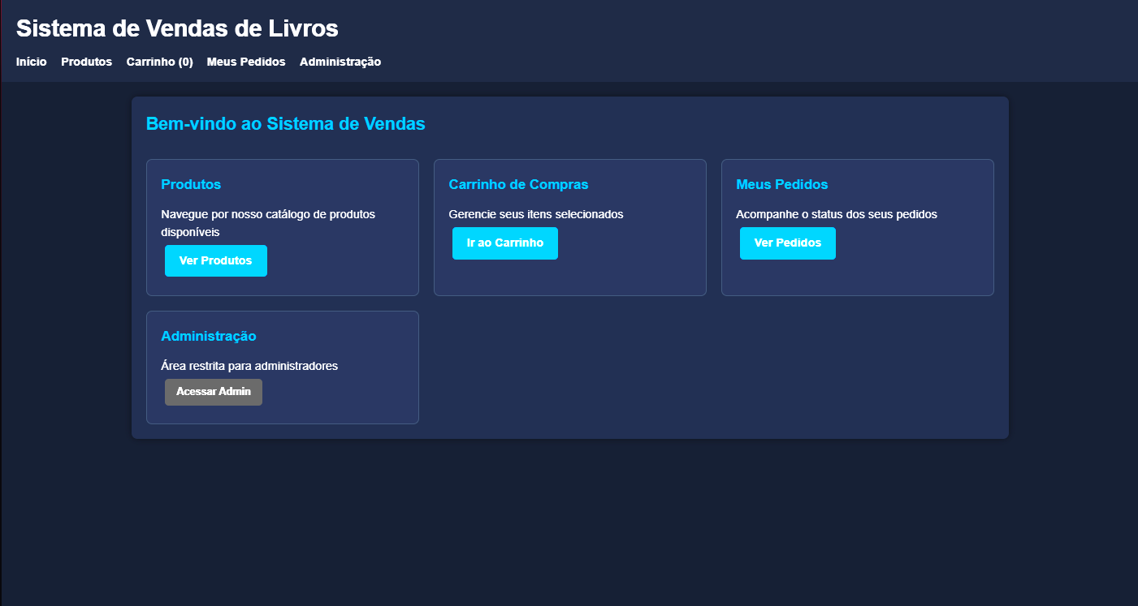
Tela – Gerenciador de Vendas

Slide 23
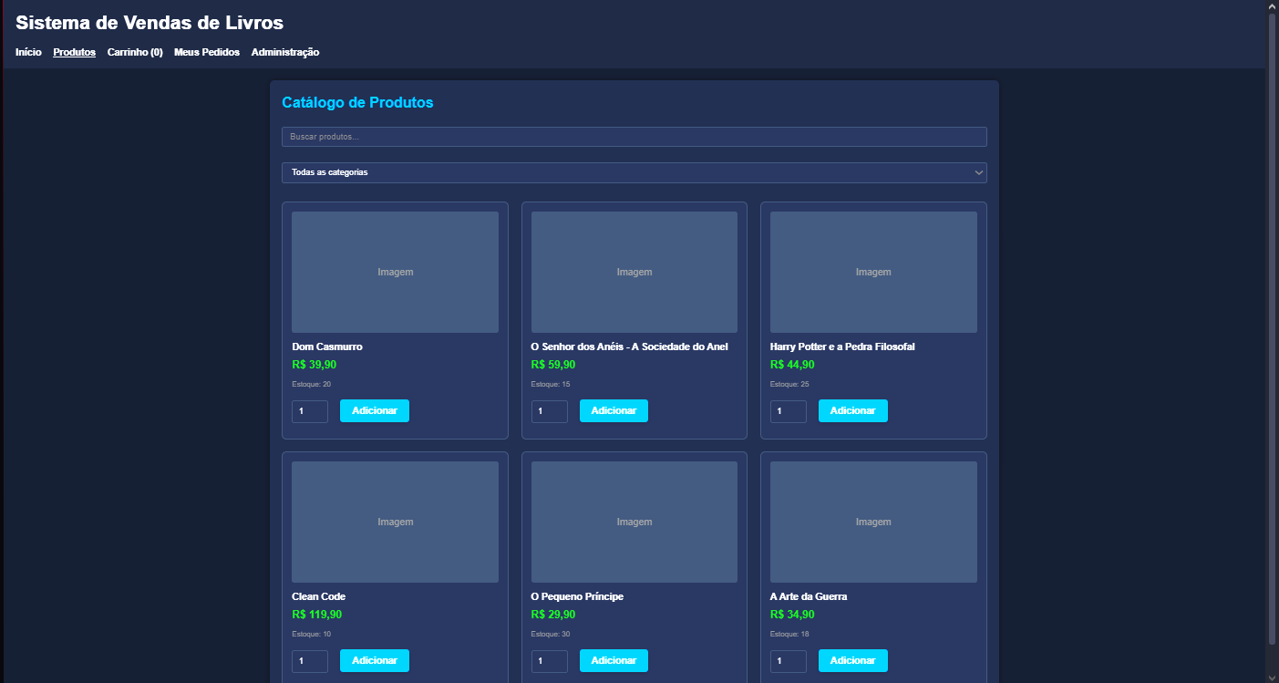
Tela – Produtos

Slide 24
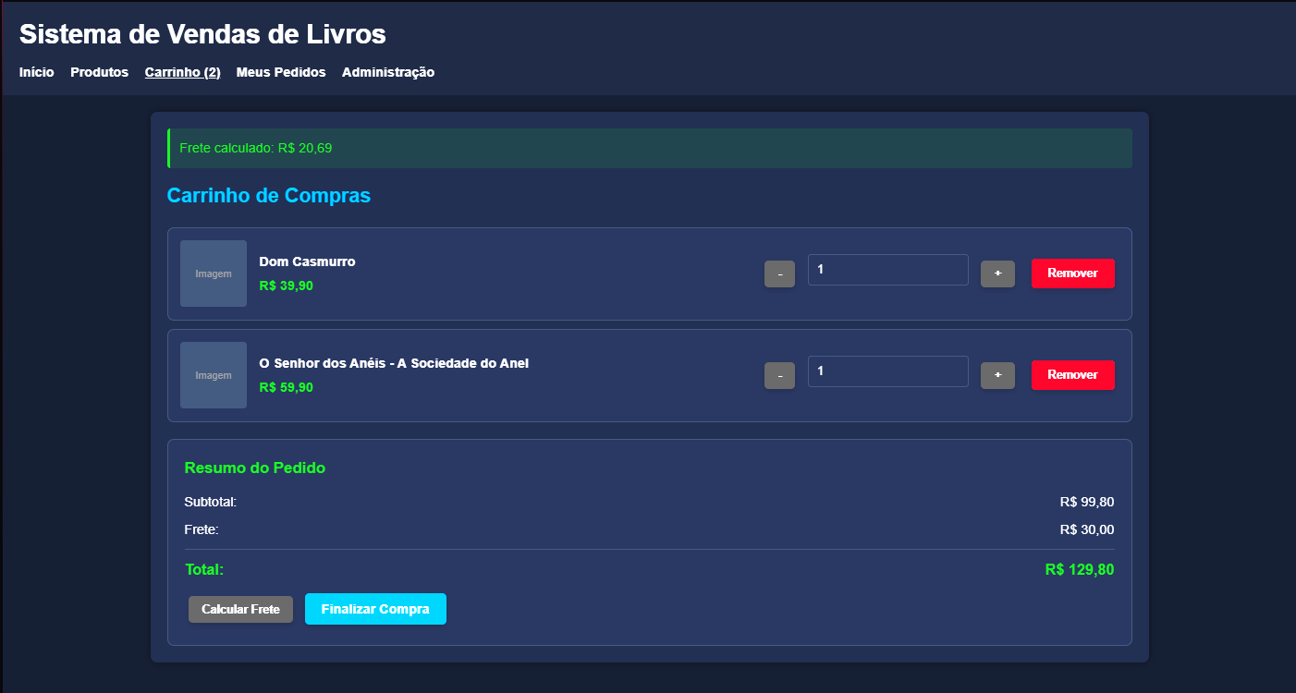
Tela – Carrinho

Slide 25
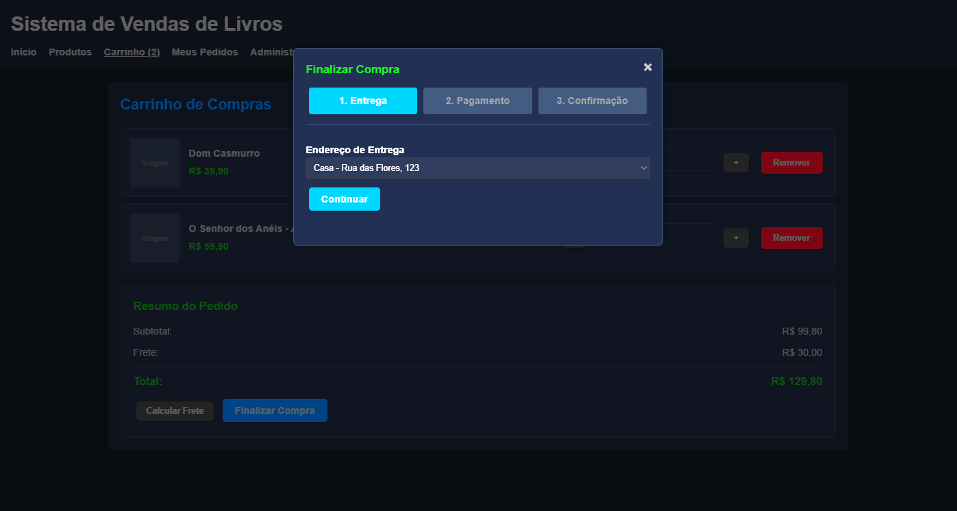
Tela – Carrinho

Slide 26
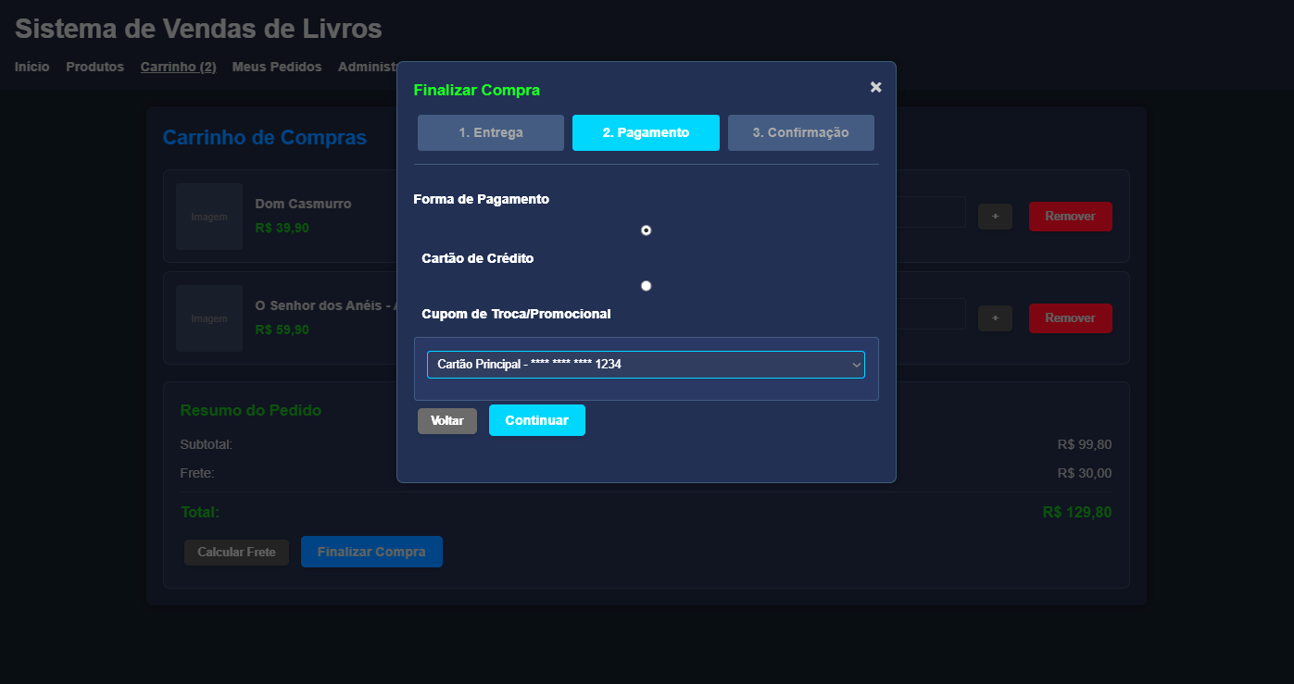
Tela – Carrinho

Slide 27
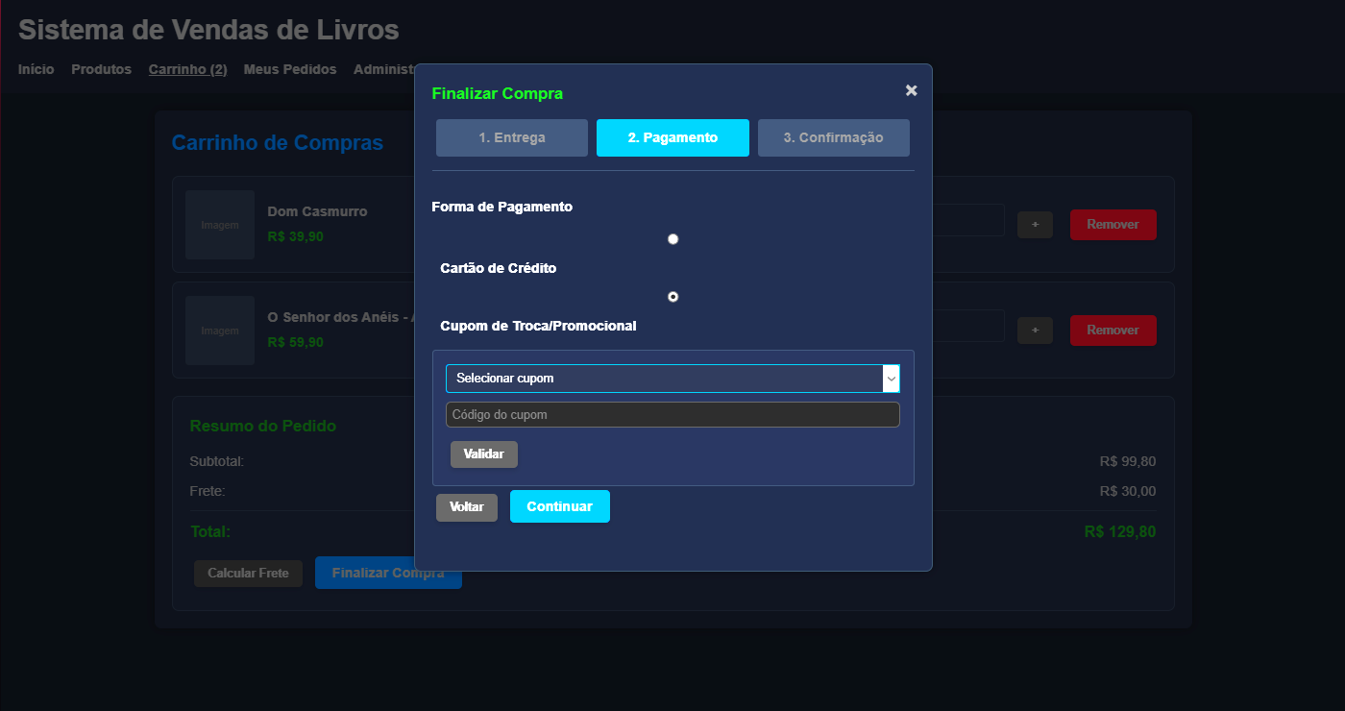
Tela – Carrinho

Slide 28
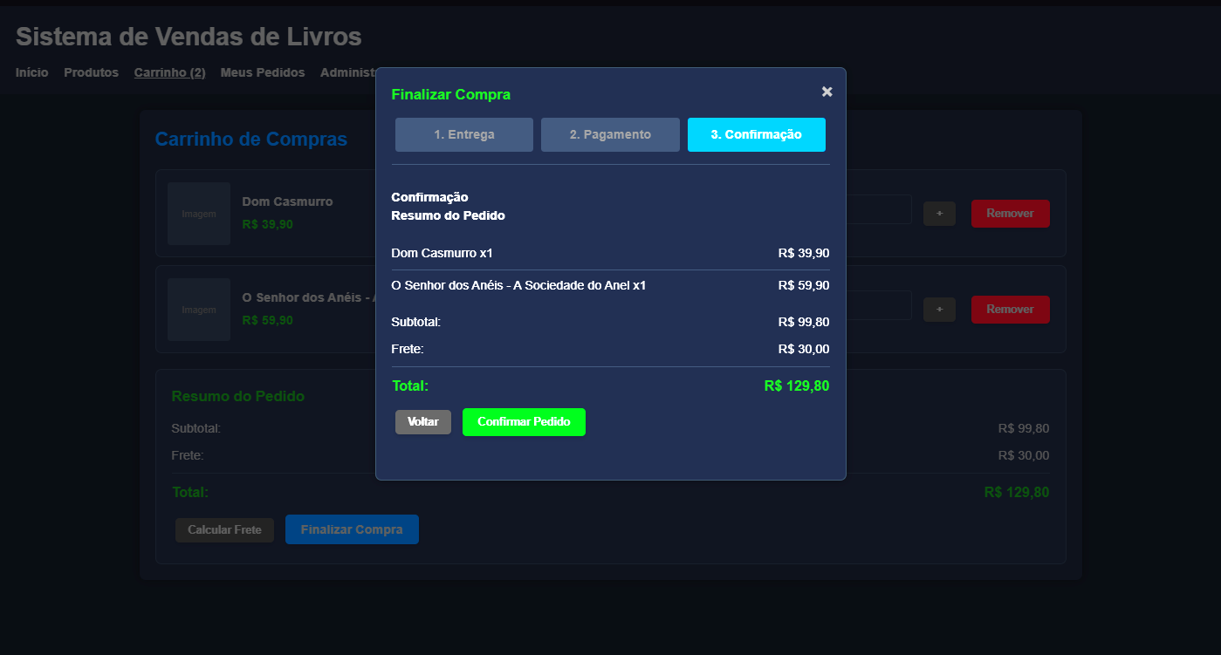
Tela – Carrinho

Slide 29
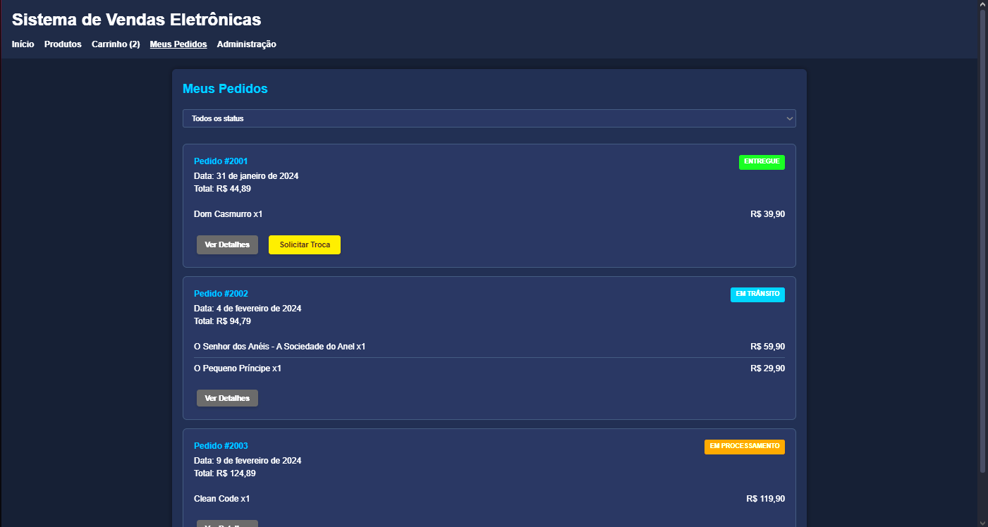
Tela – Meus Pedidos

Slide 30
Tela – Meus Pedidos

Slide 31
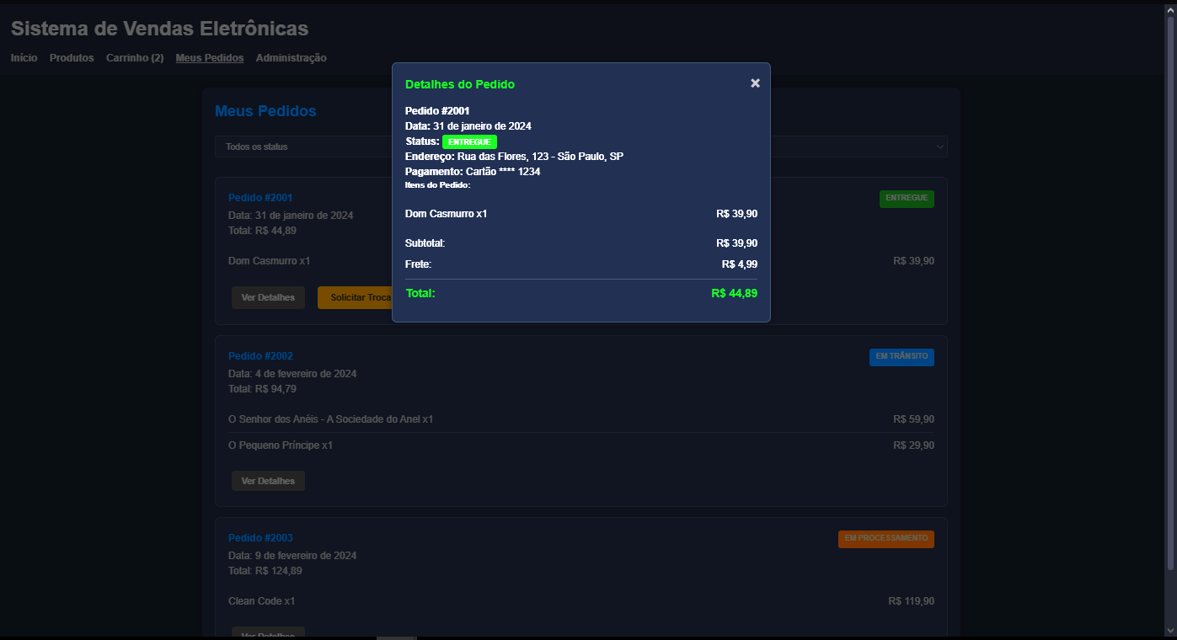
Tela – Meus Pedidos

Slide 32
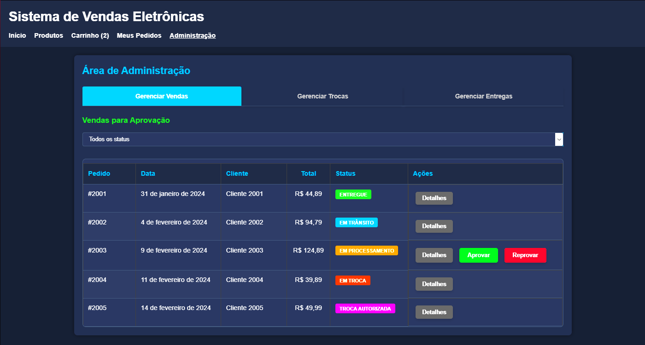
Tela – Admin (Vendas)

Slide 33
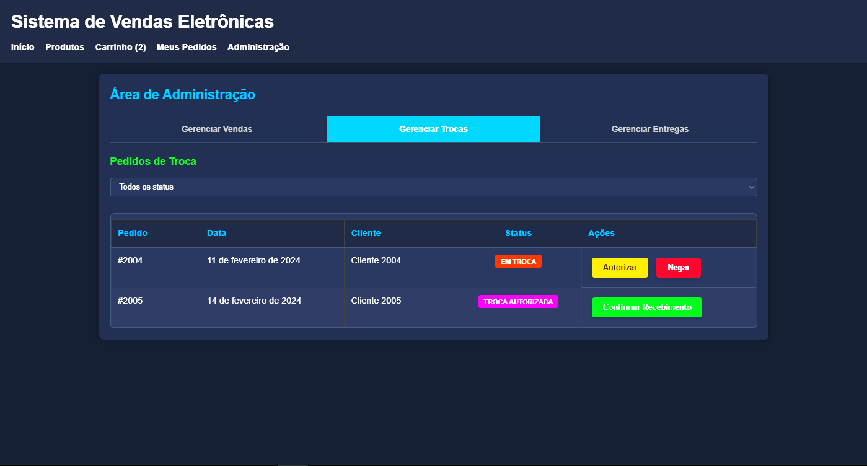
Tela – Admin (Vendas)

Slide 34
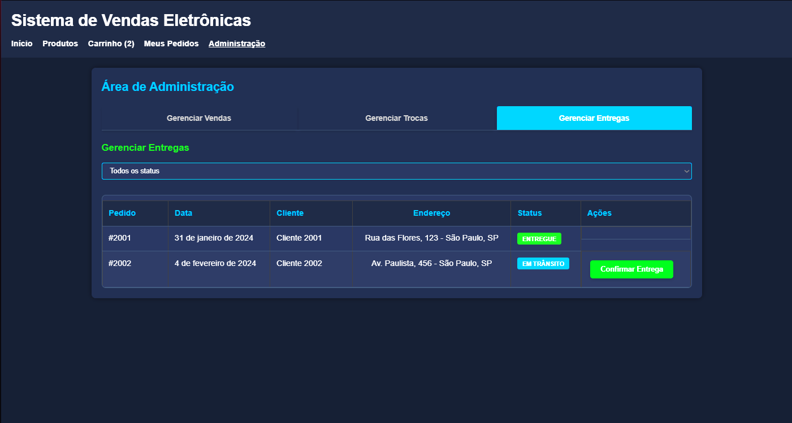
Tela – Admin (Vendas)

Slide 35
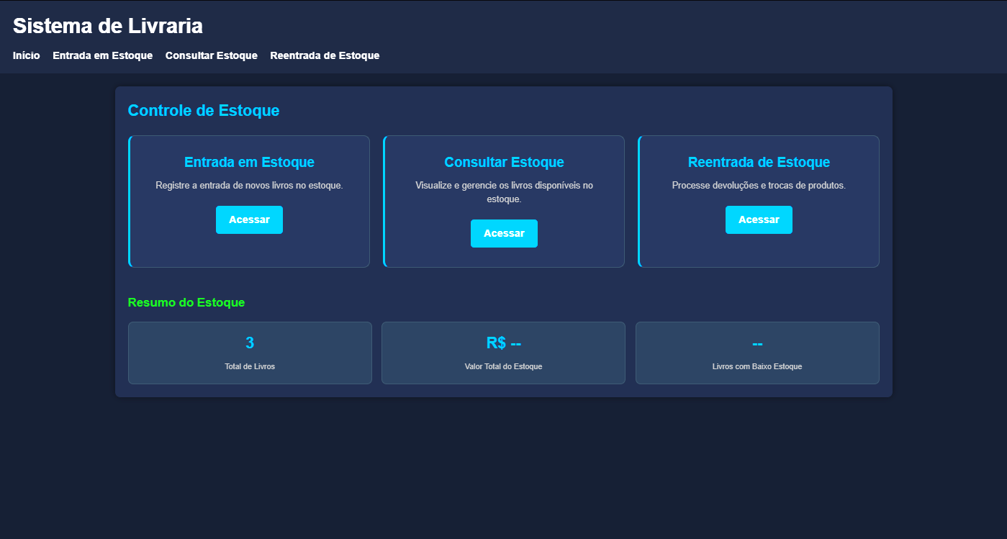
Tela – Estoque

Slide 36
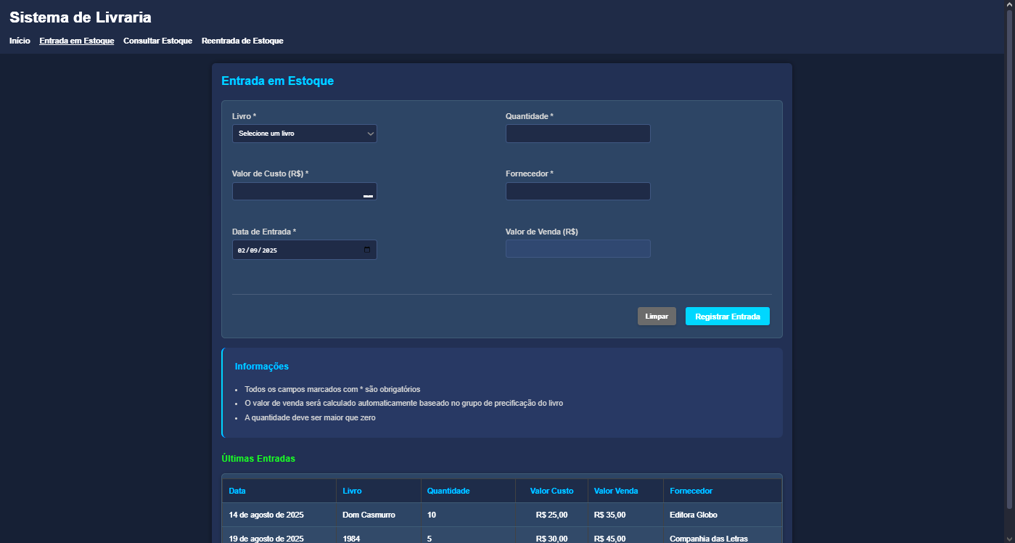
Tela – Entrada em Estoque

Slide 37
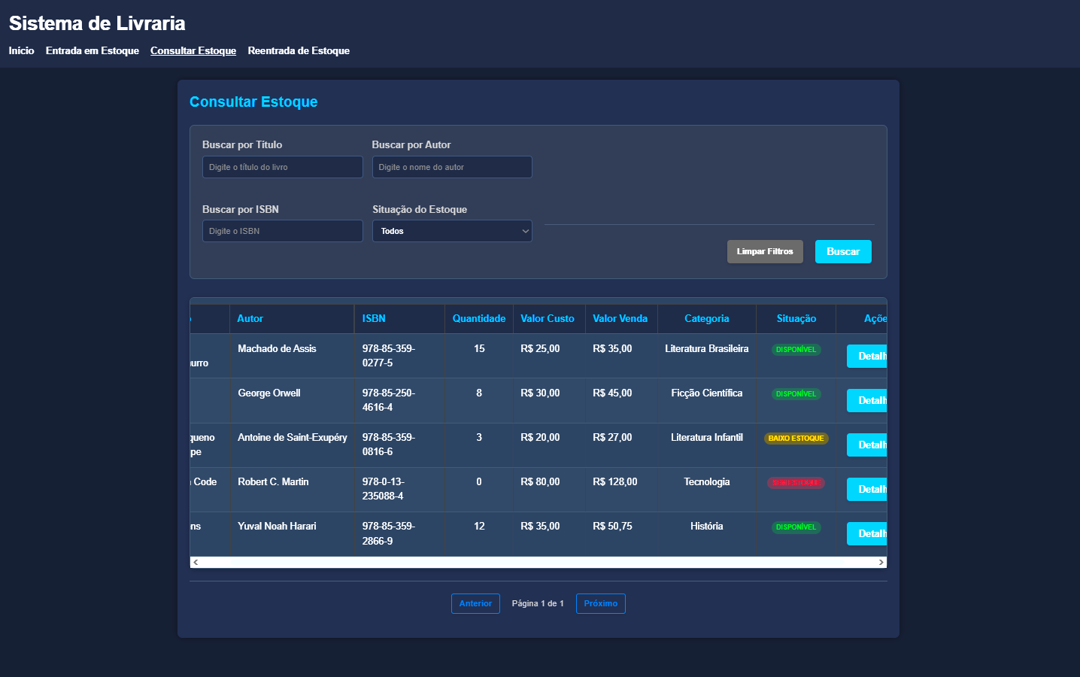
Tela – Consultar Estoque

Slide 38
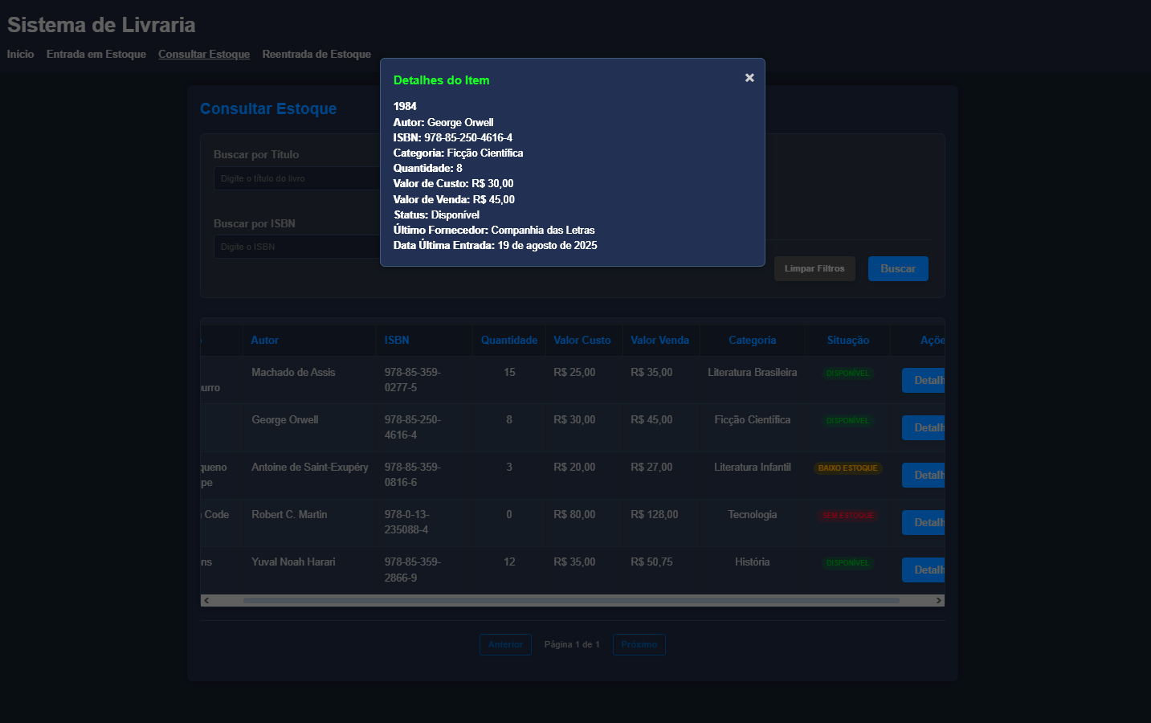
Tela – Consultar Estoque

Slide 39
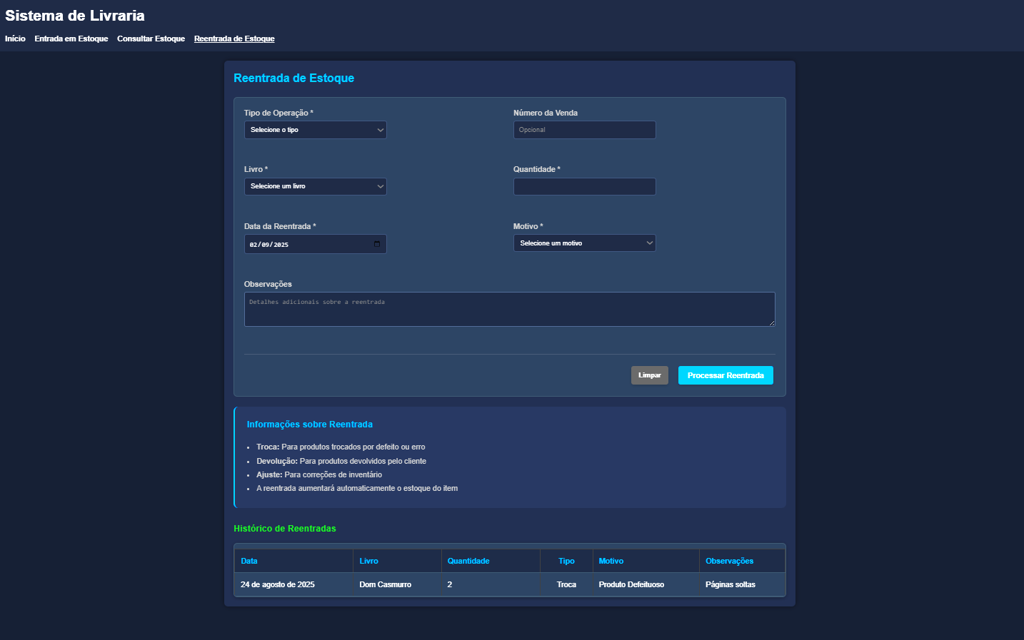
Tela – Reentrada de Estoque

Slide 40
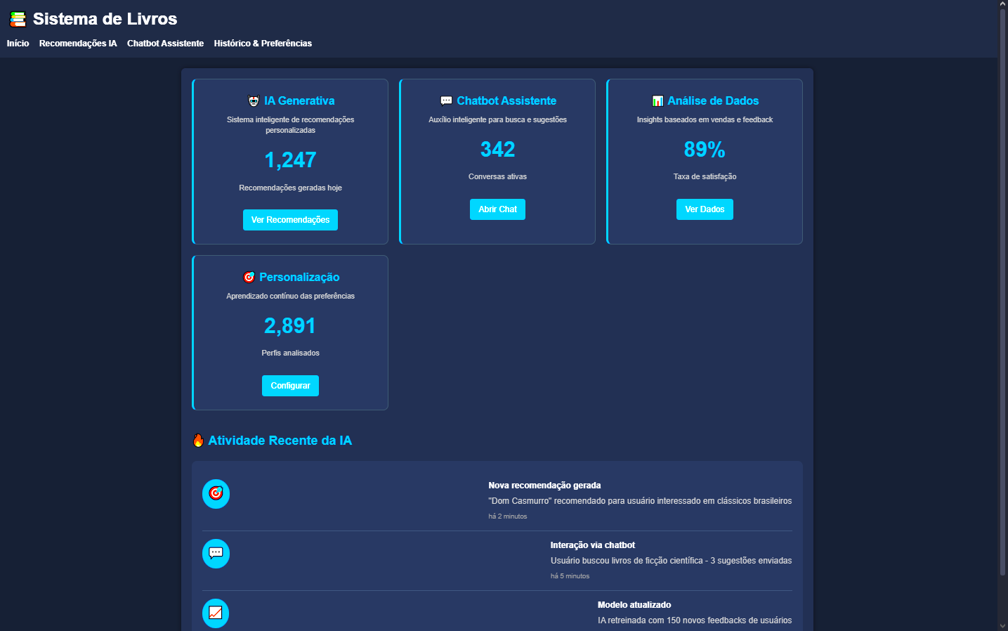
Tela – IA

Slide 41
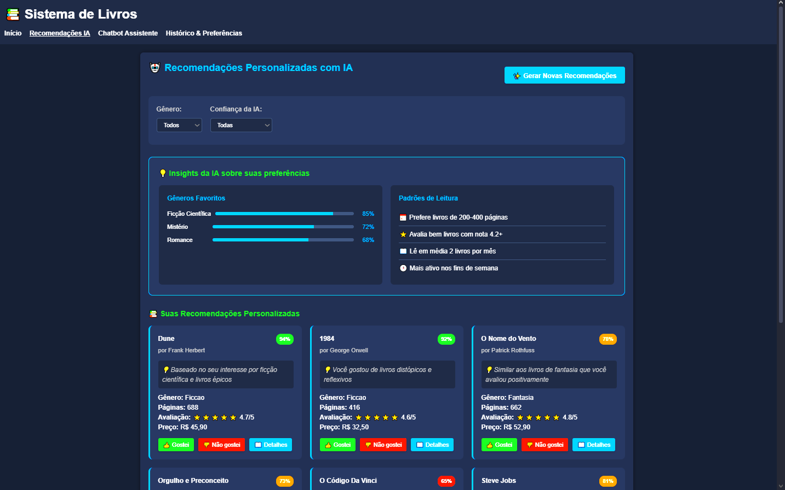
Tela – Recomendações IA

Slide 42
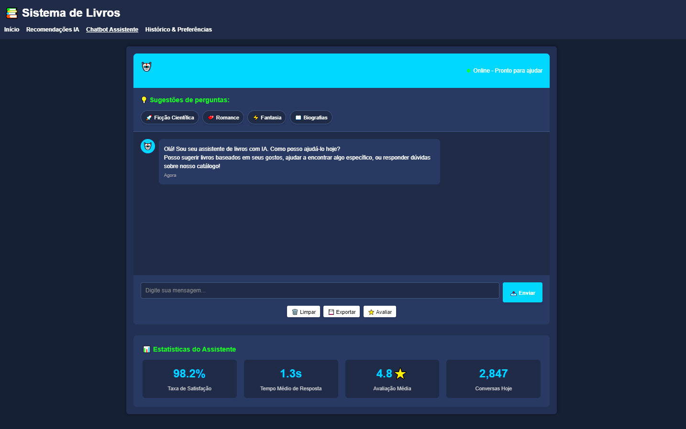
Tela – Chatbot

Slide 43
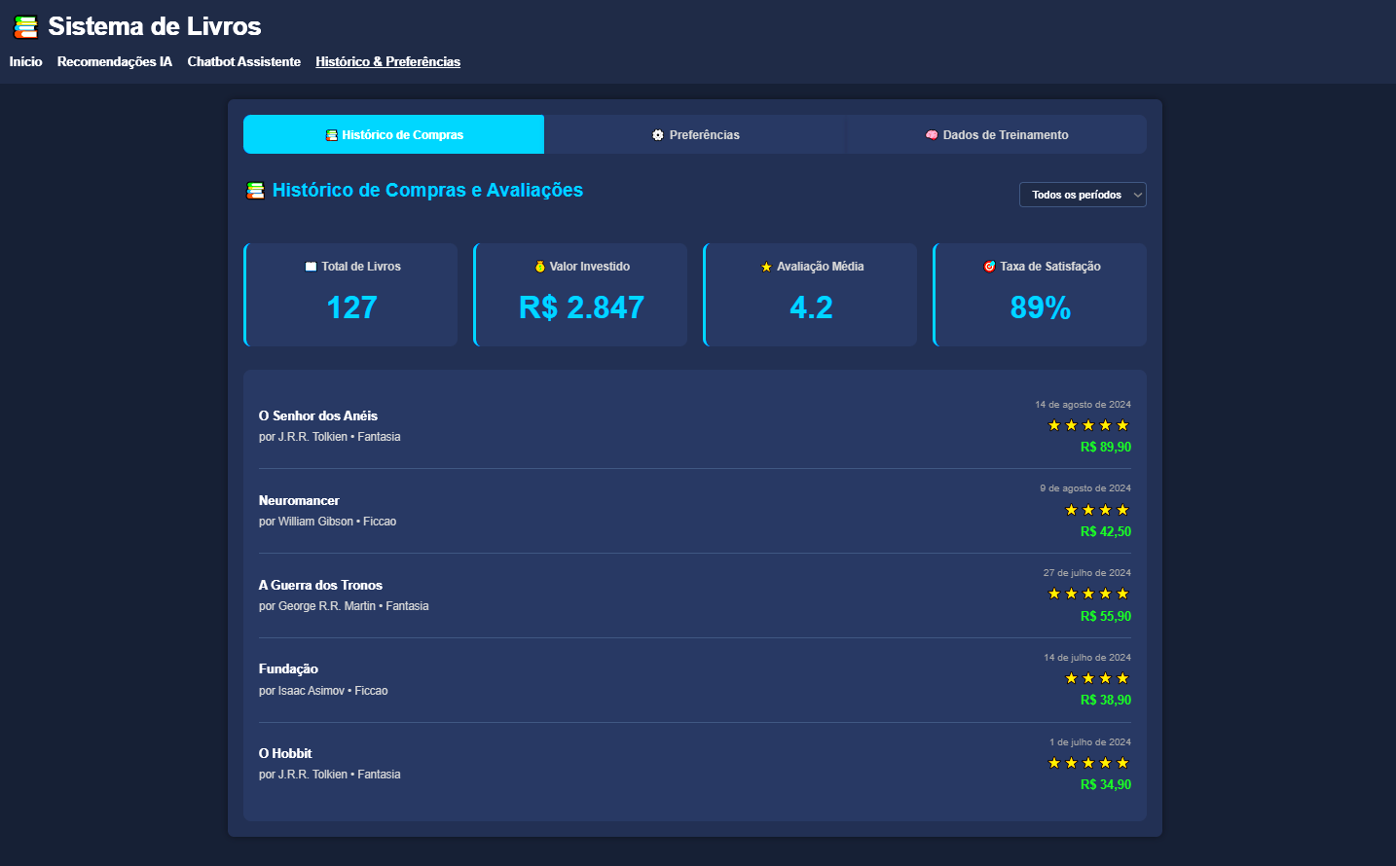
Tela – Histórico e Preferências

Slide 44
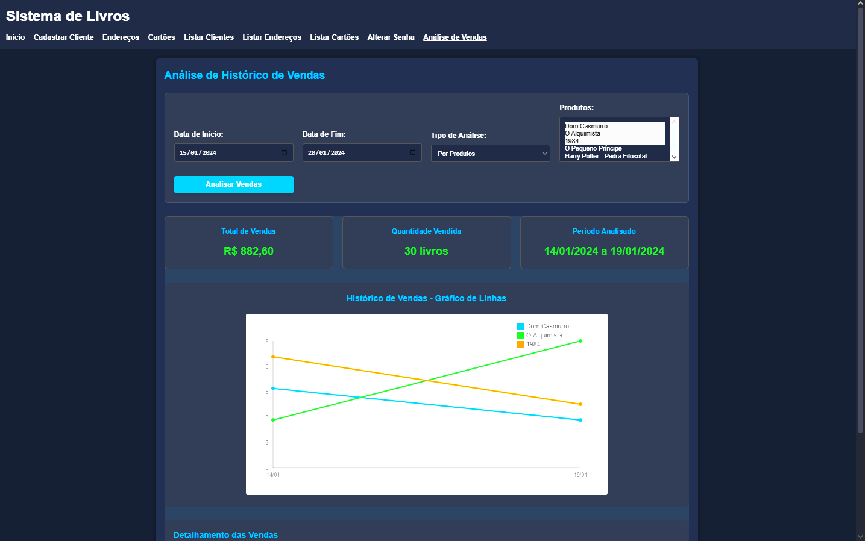
Tela – Análise

Slide 45
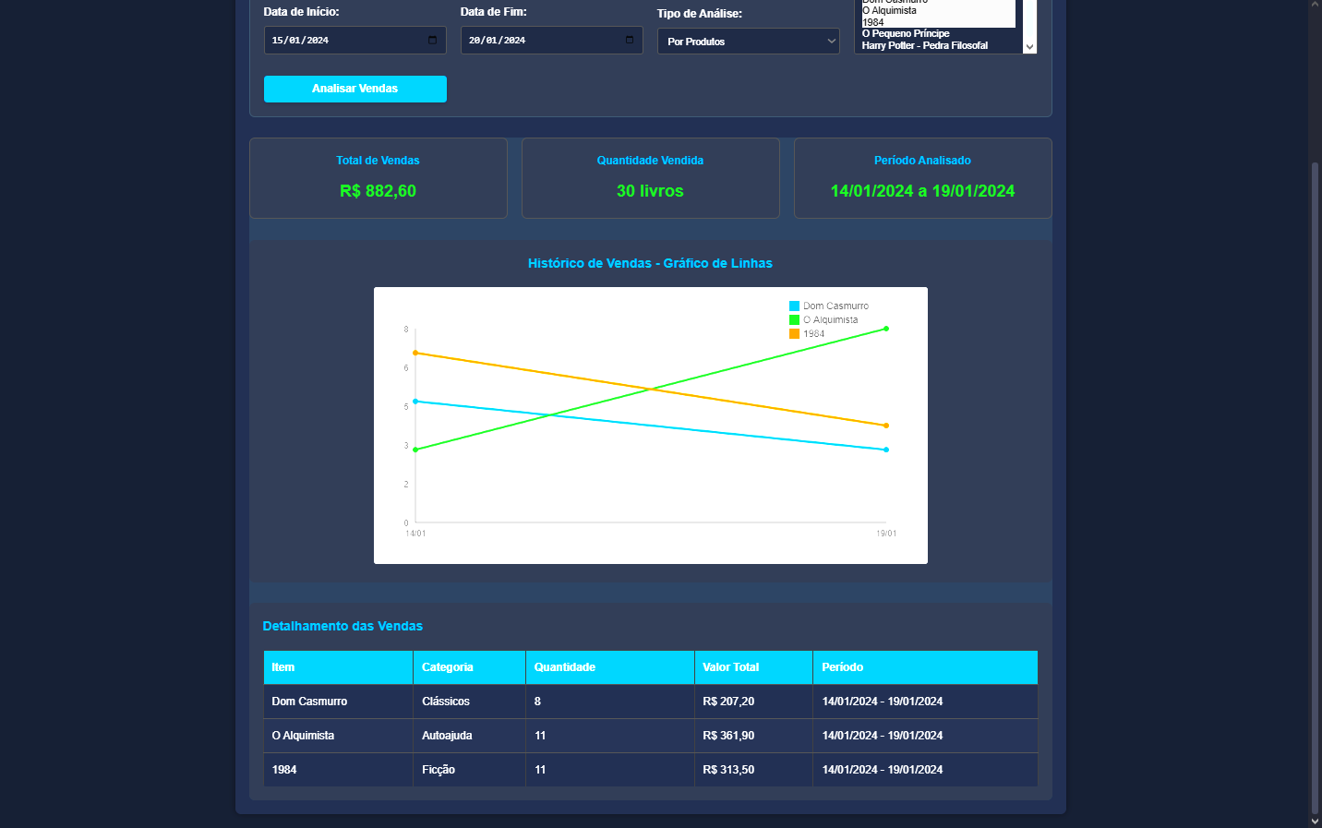
Tela – Análise

